Slide 1
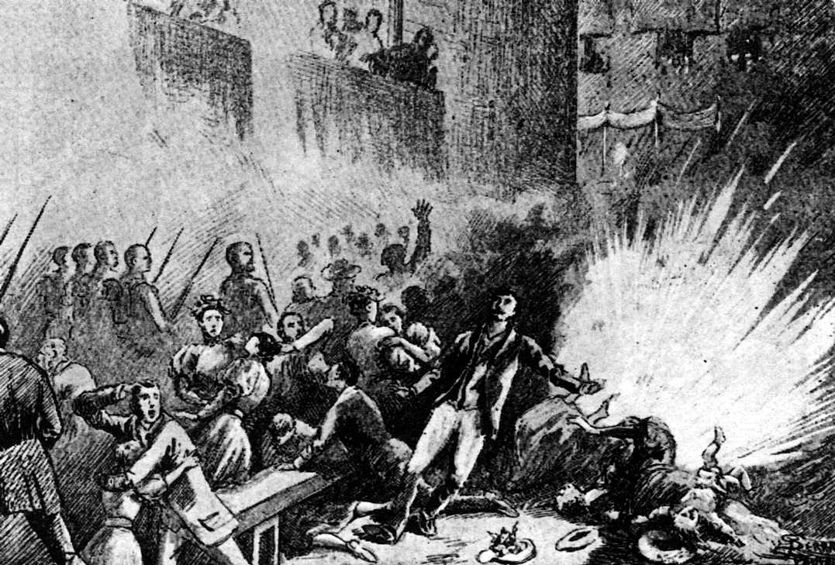
Les polítiques del torn dinàstic i les seves oposicions.
L’ÈPOCA DE LA RESTAURACIÓ BORBÒNICA (1875 – 1899)
CAPÍTOL III

Slide 2
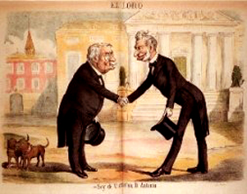
El torn dinàstic
El torn dinàstic entre els dos grans partits del “sistema” va funcionar perfectament entre 1875 i 1899.
El nom oficial dels dos partits era: PARTIDO LIBERAL-CONSERVADOR, i PARTIDO LIBERAL-FUSIONISTA.
PARTIDO CONSERVADOR 1875 – 1881
PARTIDO LIBERAL 1881 – 1884
PARTIDO CONSERVADOR 1884 – 1885
PARTIDO LIBERAL 1885 – 1890
PARTIDO CONSERVADOR 1890 – 1892
PARTIDO LIBERAL 1893 – 1895
PARTIDO CONSERVADOR 1895 – 1897
PARTIDO LIBERAL 1897 – 1899

Slide 3
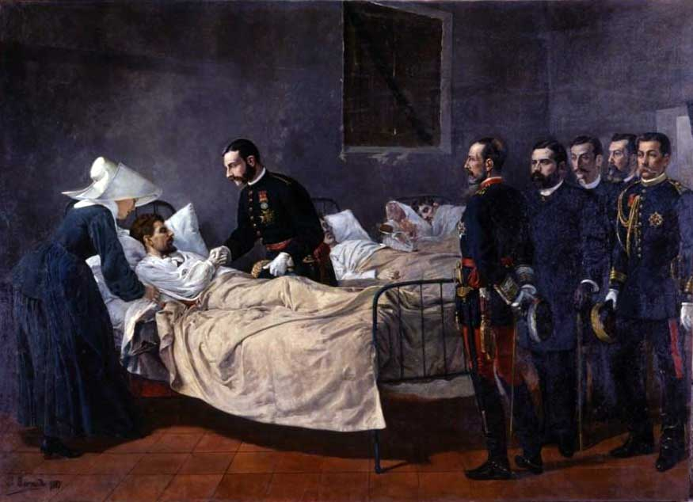
Els principis del torn dinàstic
Ambdues formacions polítiques van mostrar un ampli acord ideològic en la sustentació del règim de la Restauració, i van mantenir polítiques econòmiques i socials molt similars.
La Monarquia com a símbol de l’Estat,
Defensa de la propietat privada,
Principis del liberalisme econòmic
Limitació dels drets polítics i associatius,
Fort centralisme de l’Estat, i
Política d’ordre públic i repressió del moviment obrer.
Durant els intervals de govern dels liberals, es van aprovar algunes lleis que ampliaven els drets socials i polítics:
Abolició de l’esclavitud (lleis de 1880 i 1886)
Ley de Asociaciones (1887)
Concessió del sufragi universal masculí (1890)
Aquest quadre representa el rei Alfonso XII visitant un hospital a Aranjuez amb malalts de còlera, l’any 1885.

Slide 4
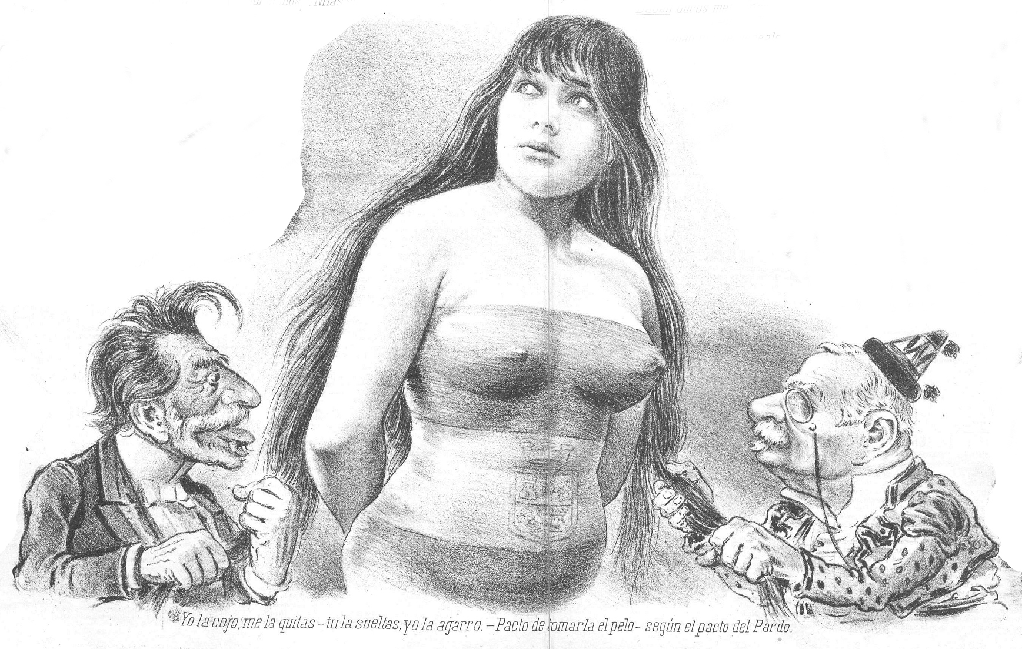
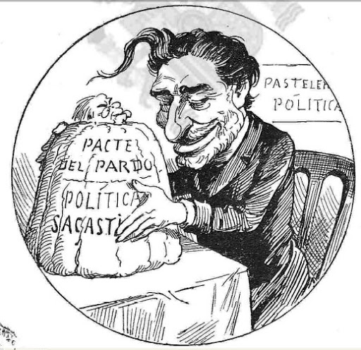
El Pacte d’El Pardo (1885)
L’any 1885, després de la mort del rei Alfonso XII i amb la incògnita de l’embaràs de la reina Maria Cristina, Cánovas i Sagasta van signar el PACTE D’EL PARDO, pel qual donaven ple suport a la Regència, al manteniment de la Restauració, i de pas va permetre l’accés dels liberals al poder (torn dinàstic).

Slide 5
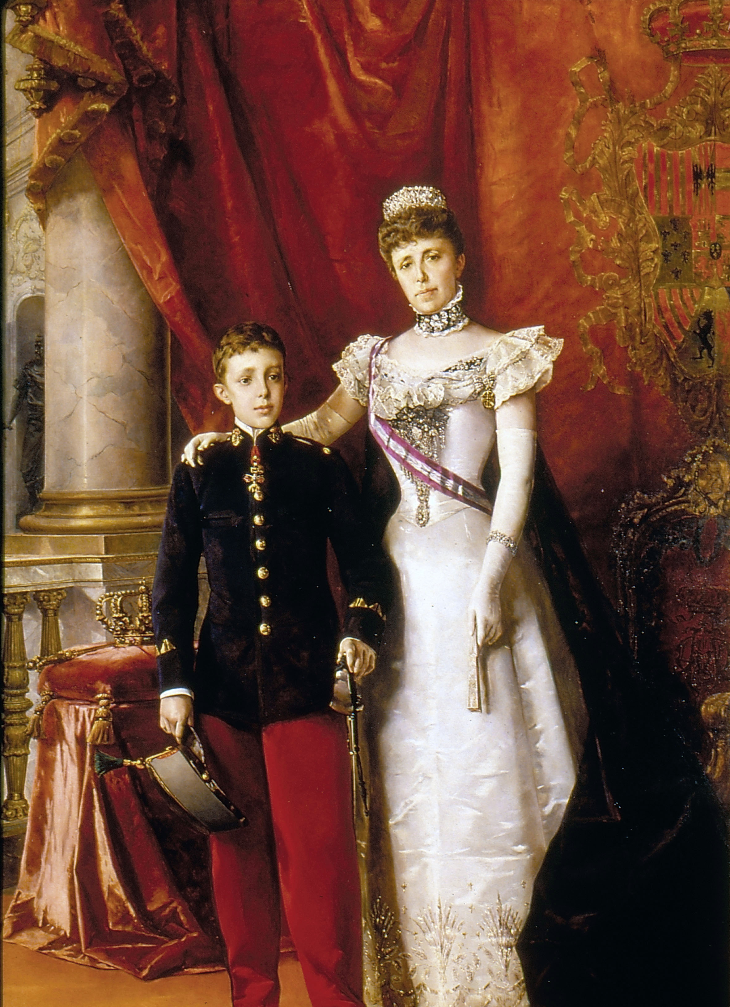
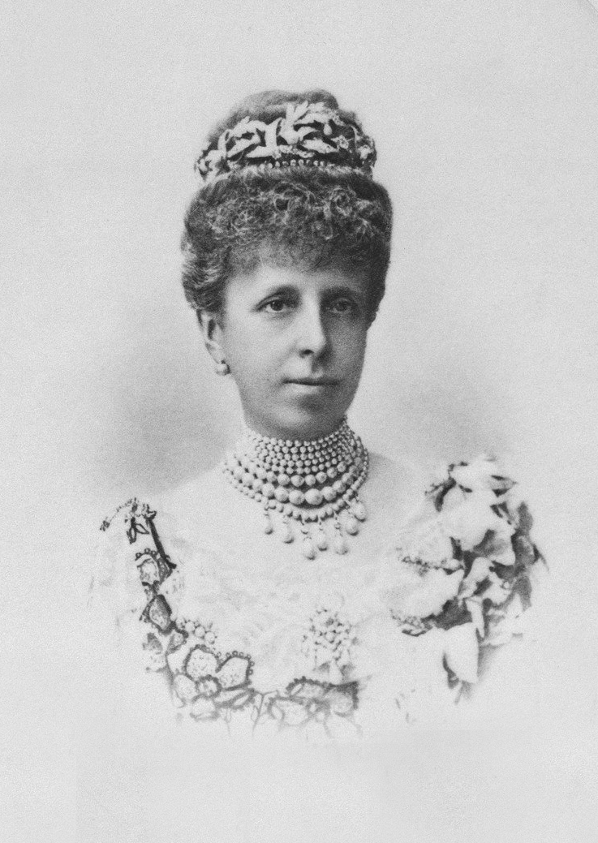
La Regència de
Maria Cristina
Maria Cristina d’Habsburg-Lorena, neboda de l’emperador Francesc Josep I d’Àustria, fou Reina Regent d’Espanya entre la mort del seu marit, Alfonso XII (25 de novembre de 1885), fins a la majoria d’edat del seu fill Alfonso XIII (17 de maig de 1902)

Slide 6
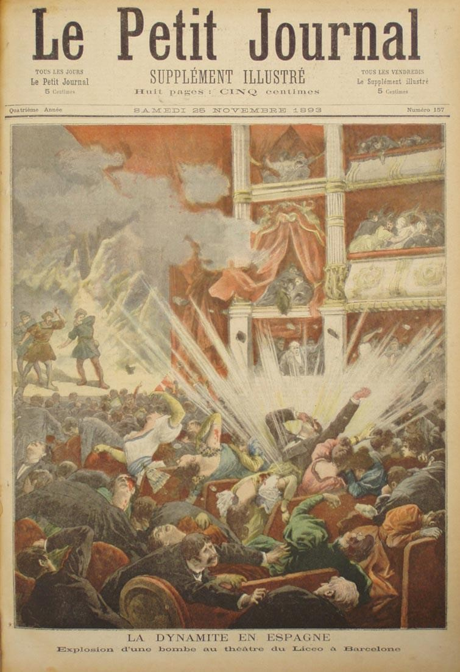
La bomba del Liceu
La violència anarquista fou especialment extrema en el període entre 1893 i 1897, amb nombrosos atemptats com el del Liceu de 1893.
L’ús de la violència s’entenia com un instrument de “l’acció directa” contra el capitalisme i contra la classe burgesa. El Liceu es percebia com un espai simbòlic de la burgesia barcelonina.
L’atemptat del Gran Teatre del Liceu es va produir el vespre del 7 de novembre de 1893, quan s’inaugurava la temporada d’òpera amb la representació de Guillem Tell (del compositor G. Rossini). Un militant anarquista, Santiago Salvador Franch, va llençar des del “galliner” dues bombes Orsini contra la platea. Només en va esclatar 1, que va causar 20 morts i un gran nombre de ferits.
Malgrat que l’autor va aconseguir escapar, fou detingut a Saragossa dos mesos després, i fou executat per garrot vil a Barcelona el 21 de novembre de 1894, quan tenia 32 anys.

Slide 7
L’atemptat del Corpus i els processos de Montjuic
El dia 7 de juny de 1896, celebració del Corpus Christi, es produí un atemptat amb bomba contra una processó al Carrer del Canvis Nous de Barcelona, llençada des d’un terrat. L’explosió va causar 12 morts i més de 30 ferits.
La repressió es va centrar en el moviment anarquista català, amb uns 400 empresonats al Castell de Montjuïc. Finalment, foren processades 87 persones per un tribunal militar.
PROCESSOS DE MONTJUÏC.
Es va celebrar un procés judicial sense les mínimes garanties jurídiques, que va acabar amb 5 condemnes a mort, i un gran nombre de penes de presó i desterrament.

Slide 8
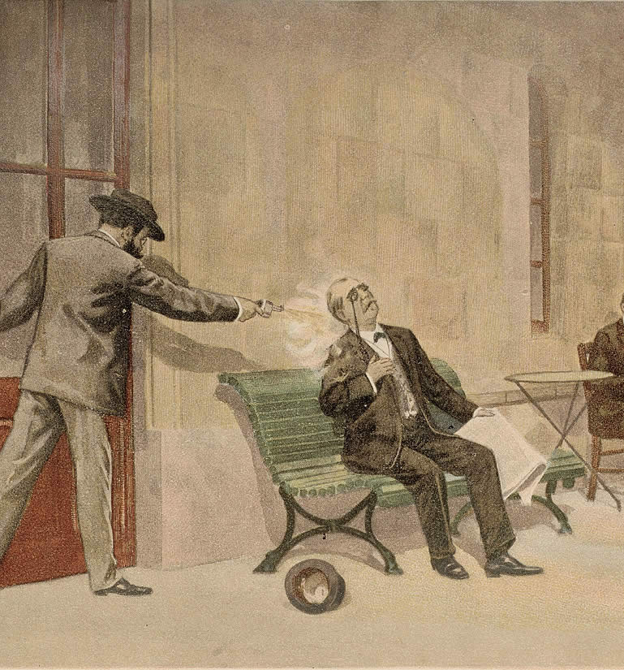
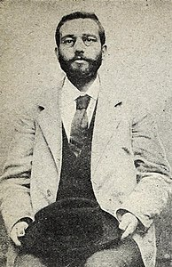
L’assassinat de Cánovas
El 8 d’agost de 1897 va morir assassinat Antonio Cánovas del Castillo al balneari de Santa Àgueda (Mondragón, Guipúscoa)
L’assassí fou l’anarquista italià Michelle Angiolillo, que confessà que actuava com a revenja dels processos de Montjuïc i l’execució del seu amic Tomàs Ascheri.
Angiolillo fou executat per garrot vil a Bergara (província de Guipúscoa), el 20 d’agost de 1897, a l’edat de 26 anys.

Slide 9
Les oposicions al règim de la Restauració
ELS CARLINS O TRADICIONALISTES
L’exclusivisme dels partits dinàstics (Conservador i Liberal) en el poder va marginar la resta de les opcions polítiques, condemnades a la marginalitat i a la clandestinitat.
ELS REPUBLICANS (federals o unitaris)
ELS INTERNACIONALISTES (socialistes)
ELS REGIONALISTES (bascos i catalans)

Slide 10
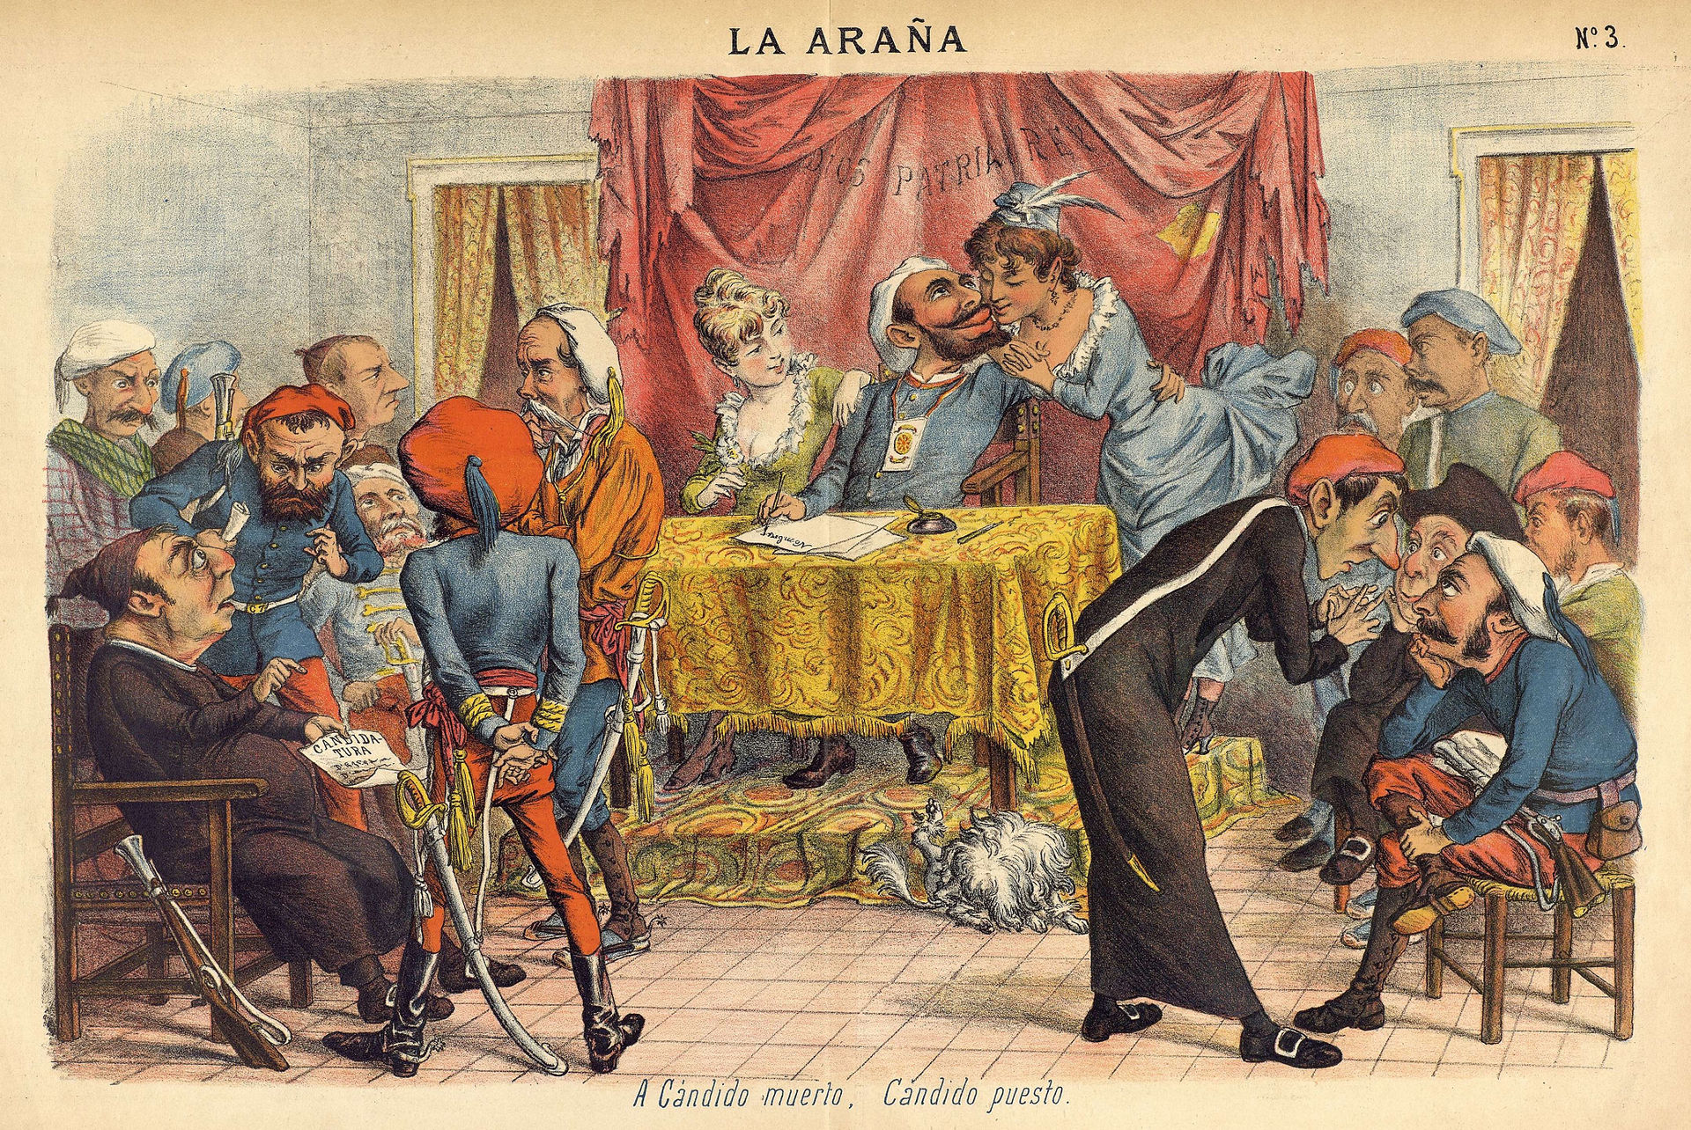
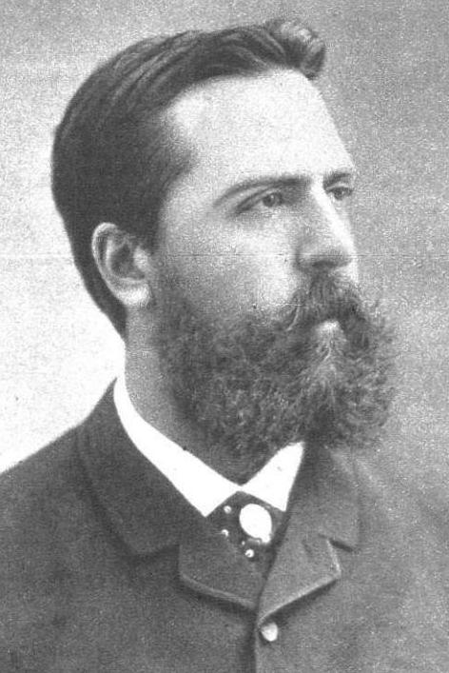
Les oposicions al règim de la Restauració
ELS CARLINS O TRADICIONALISTES
El carlisme va perdre amb la Restauració el suport formal de bona part de la jerarquia de l’Església Catòlica.
El 1888 es fundà el Partido Católico Nacional (o Partido Integrista), que aplegà als sectors més reaccionaris i antiliberals del carlisme, liderats per Cándido Nocedal.
Anys més tard les diverses tendències del carlisme es van aplegar en la Comunión Tradicionalista.
El pretenent carlista entre 1868 i 1909 fou l’autoproclamat Carles VII.

Slide 11
Les oposicions al règim de la Restauració
ELS REPUBLICANS (federals o unitaris)
El republicanisme va partir diverses divisions internes que l’afebliren (liderats per Castelar, Salmerón, Ruiz Zorrilla ...)
Els republicans van participar en el joc electoral del règim i van ser presents en el Parlament com a minoria.
El 1903 es fundà la Unión Republicana, liderada per Nicolás Salmerón i Alejandro Lerroux, que obtingué grup parlamentari propi.
A Catalunya va mantenir-se el Partit Republicà Democràtic Federal de Francesc Pi i Margall com una força important amb la defensa d’un model federal per a l’Estat.
En general, els republicans van perdre el suport i la influència en l’àmbit del moviment obrer, que va tendir a radicalitzar-se i a aplegar-se sota les idees internacionalistes.

Slide 12
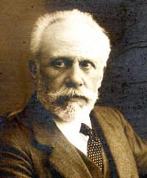
Les oposicions al règim de la Restauració
ELS INTERNACIONALISTES (socialistes)
El 1879 Pablo Iglesias Posse fundà el Partido Socialista Obrero Español (PSOE), que es definia com un partit marxista i revolucionari però que de fet va participar del joc electoral de la Restauració.
El propi Pablo Iglesias va fundar el 1888 el sindicat socialista Unión General de Trabajadores (UGT).
Els socialistes es van cohesionar i organitzar políticament, i van tenir un important arrelament al País Basc, Astúries i a la ciutat de Madrid..
No van obtenir un escó al Congrés dels Diputats fins el 1910.

